Slide 1


MUTIG IN DIE ZUKUNFT
Allianzgebetswoche
10.– 17. januar 2027

Slide 2


BETEN & HANDELN
PROJEKT 1
GEMEINSAM GEGEN GRENZVERLETZUNG
Externe Meldestelle

Slide 3
BETEN & HANDELN
PROJEKT 1
GEMEINSAM GEGEN GRENZVERLETZUNG
Externe Meldestelle
Das Netzwerk «Gemeinsam gegen Grenzverletzung» schliesst mit dem Aufbau einer externen Meldestelle eine wichtige Lücke. Bestehende interne Meldestellen können häufig keine Anonymität gewährleisten. Die Opferhilfestelle auf der anderen Seite fokussiert auf Opfer von schweren Fällen, veranlasst die betroffenen Organisationen oder Kirchen jedoch nicht zum Handeln. Die externe Meldestelle steht dem Netz-werk ab Ende 2026 zur Verfügung. Betroffene können einfach und anonym Meldung machen. Dabei ist gewährleistet, dass der Fall in die betroffene Kirche oder Organisation zurückgespielt und dort bearbeitet wird. So soll Betroffenen geholfen und sichergestellt werden, dass sich ähnliche Grenzverletzungen nicht wiederholen.
Bisher gab es keine externe Meldestelle, welche die kirchlichen Besonderheiten kennt – deshalb braucht es das neue Angebot. Der Betrieb soll durch die Nutzer finanziert werden. Für den Aufbau von Konzepten, Strukturen und Kompetenzen ist das Allianz-Netzwerk jedoch auf Unterstützung angewiesen.

Slide 4
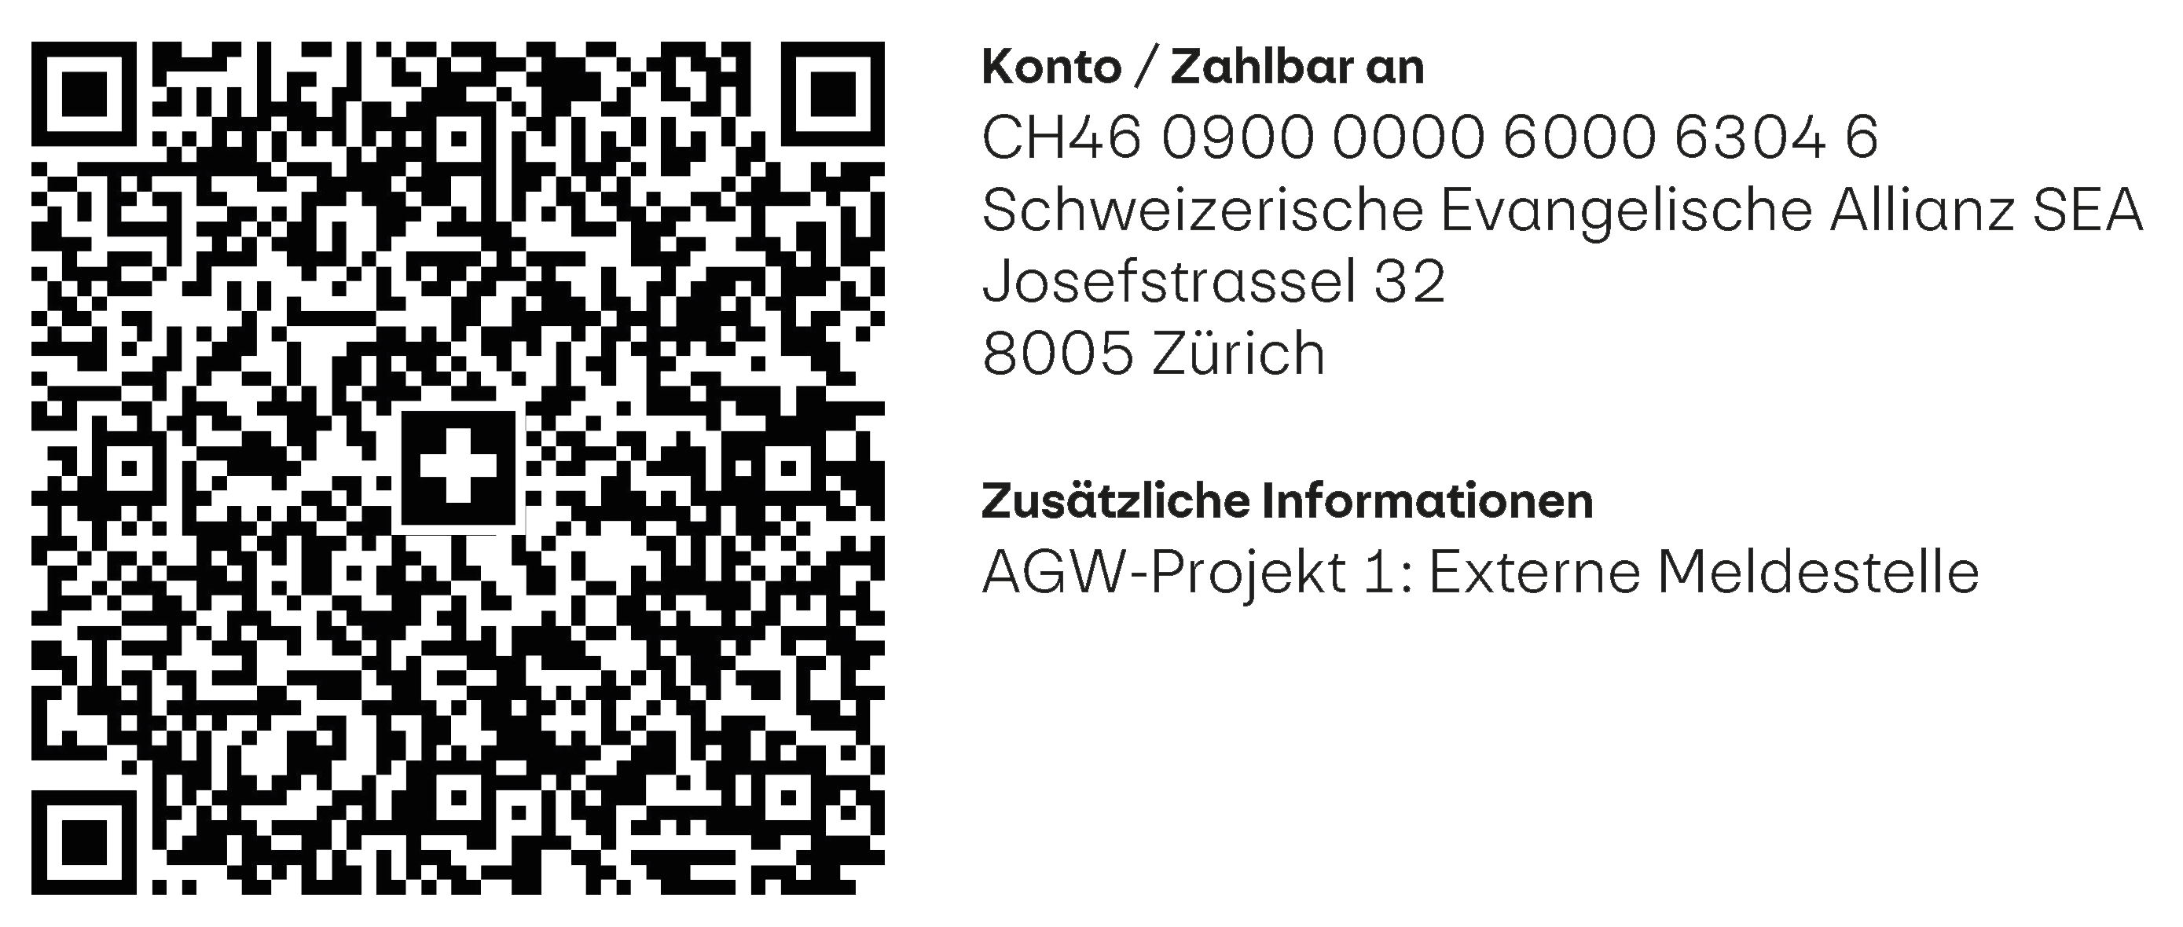
BETEN & HANDELN
PROJEKT 1
GEMEINSAM GEGEN GRENZVERLETZUNG
Externe Meldestelle
Dank Ihrer Spende haben Betroffene künftig eine kompetente und anonyme Anlaufstelle. Sie hilft die Aufbauarbeit für die externe Meldestelle des Allianz-Netzwerkes «Gemeinsam gegen Grenzverletzung» zu finanzieren.
Herzlichen Dank!
stopgrenzverletzungen.ch

